Slide 1


Управление
Федерального казначейства
по Саратовской области
Формирование предложений по закупкам
saratov.roskazna.ru

Slide 2

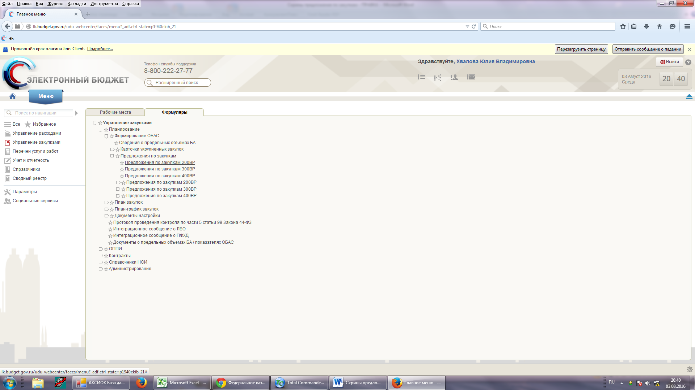
Управление Федерального казначейства по Саратовской области saratov.roskazna.ru
Формирование Предложения по закупкам товаров, работ, услуг для обеспечения федеральных нужд по ВР 200
Переходим к списковой форме предложений по закупкам. Посредством нажатия на соответствующую строку выбираем «Предложения по закупкам 200ВР».
1
Переходим к списковой форме предложений по закупкам. Посредством нажатия на соответствующую строку выбираем «Предложения по закупкам 200ВР»

Slide 3
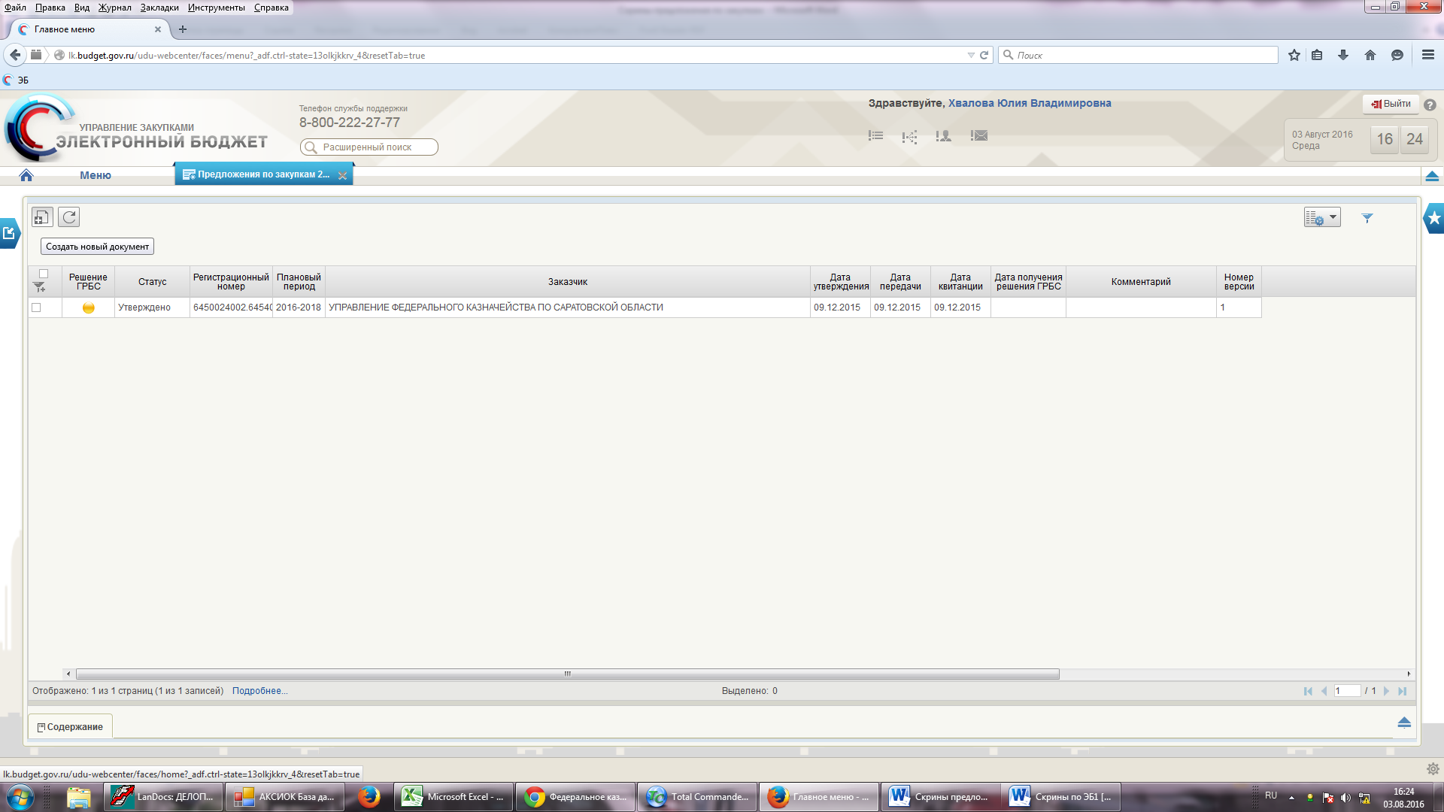
Управление Федерального казначейства по Саратовской области saratov.roskazna.ru
Формирование Предложения по закупкам товаров, работ, услуг для обеспечения федеральных нужд по ВР 200
Создание нового предложения по закупкам по ВР 200

Slide 4
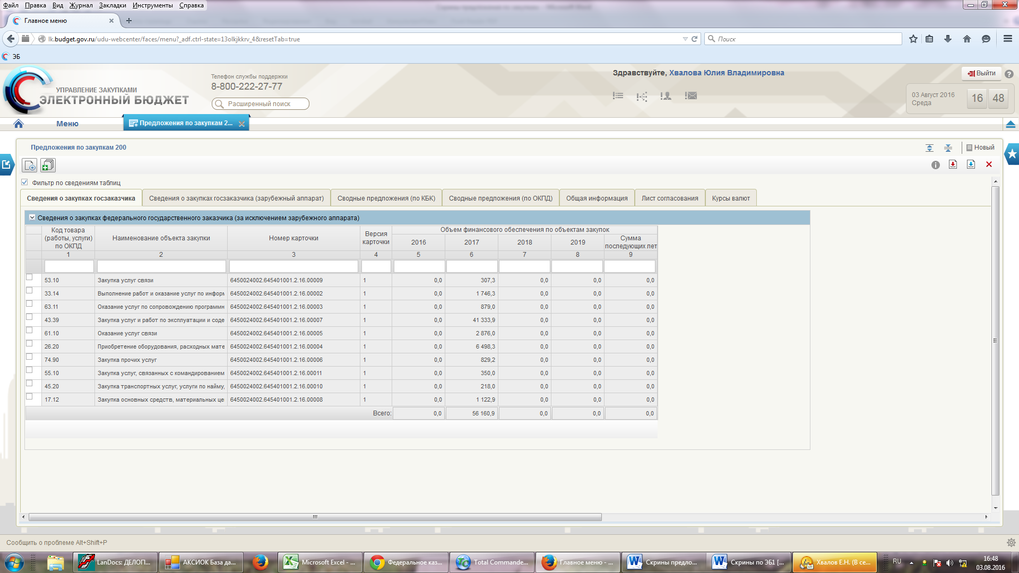

Управление Федерального казначейства по Саратовской области saratov.roskazna.ru
Формирование Предложения по закупкам товаров, работ, услуг для обеспечения федеральных нужд по ВР 200
В новое предложение по закупкам добавляем утвержденные карточки укрупненных закупок для дальнейшей передачи на согласование ГРБС при помощи нажатия на кнопку «Сформировать/переформировать предложение»

Slide 5
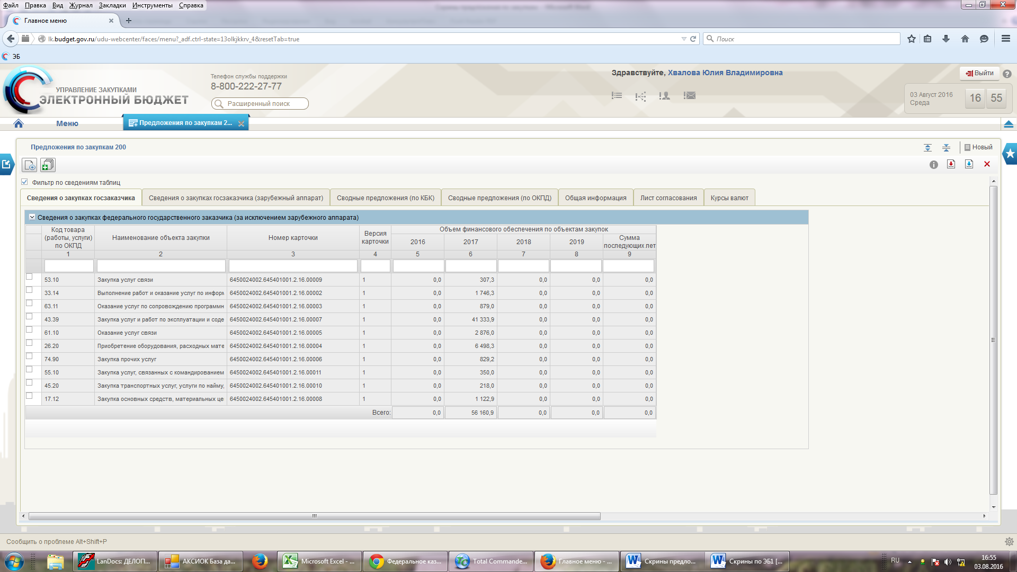
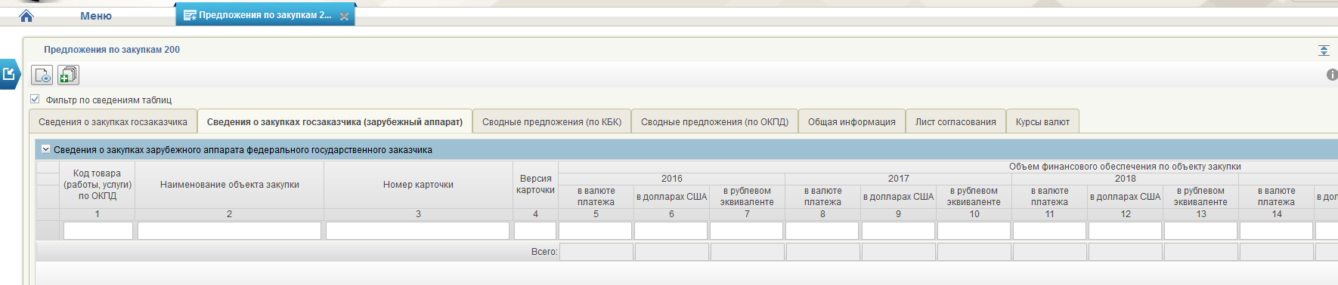
Управление Федерального казначейства по Саратовской области saratov.roskazna.ru
Формирование Предложения по закупкам товаров, работ, услуг для обеспечения федеральных нужд по ВР 200
Вкладки «Сведения о закупках госзаказчика», «Сведения о закупках госзаказчика (зарубежный аппарат)» содержат все реквизиты карточек укрупненных закупок 200, включенных в предложение.
Переходим к списковой форме предложений по закупкам. Посредством нажатия на соответствующую строку выбираем «Предложения по закупкам 200ВР»

Slide 6
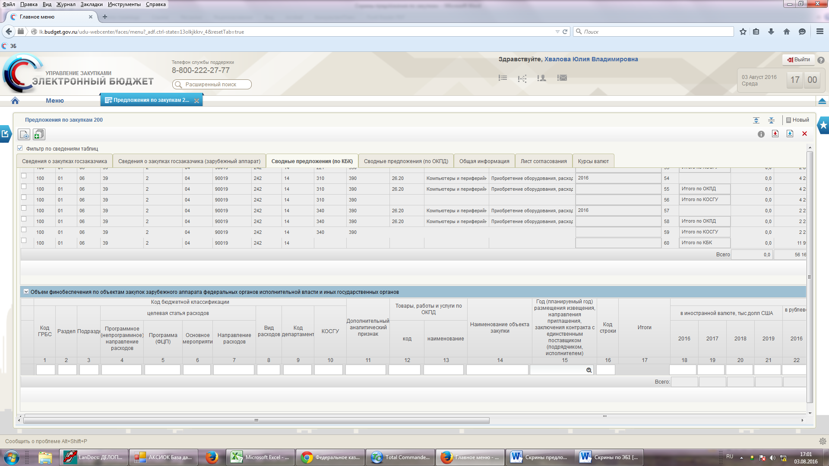
Управление Федерального казначейства по Саратовской области saratov.roskazna.ru
Формирование Предложения по закупкам товаров, работ, услуг для обеспечения федеральных нужд по ВР 200
Переход к списковой форме карточек укрупненных закупок .
Вкладка «Сводные предложения по закупкам (по КБК)» включает информацию о карточках укрупненных закупок 200, включенных в предложение по закупкам, сгруппированную по КБК – формируется автоматически.
Переходим к списковой форме предложений по закупкам. Посредством нажатия на соответствующую строку выбираем «Предложения по закупкам 200ВР»
6

Slide 7
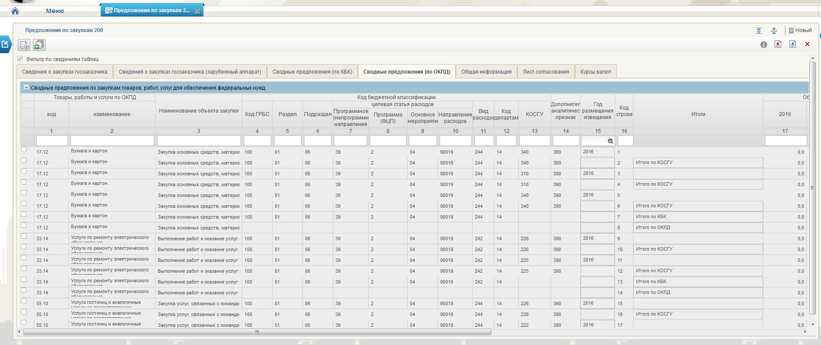
Управление Федерального казначейства по Саратовской области saratov.roskazna.ru
Формирование Предложения по закупкам товаров, работ, услуг для обеспечения федеральных нужд по ВР 200
1
Вкладка «Сводные предложения по закупкам (по ОКПД) включает информацию о карточках укрупненных закупок 200, включенных в предложение по закупкам, сгруппированную по ОКПД – формируется автоматически.
Переход к списковой форме карточек укрупненных закупок .

Slide 8
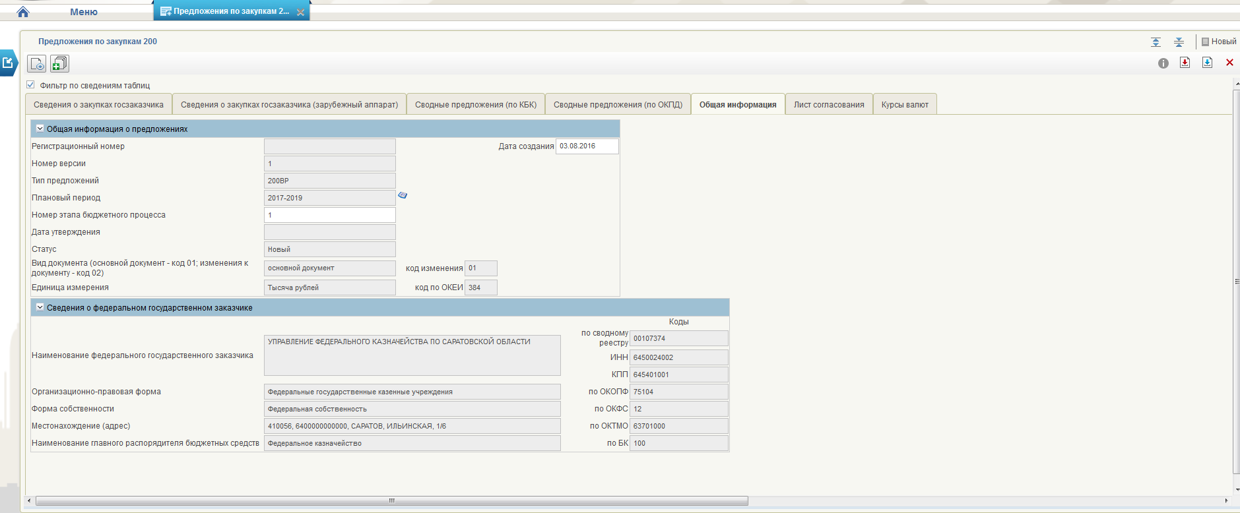
Управление Федерального казначейства по Саратовской области saratov.roskazna.ru
Формирование Предложения по закупкам товаров, работ, услуг для обеспечения федеральных нужд по ВР 200
1
1
Вкладка «Общая информация» содержит данные о федеральном государственном заказчике, основные сведения документа (регистрационный номер, информация о статусе и версии, плановый период, даты создания и утверждения, единицу измерения) – формируется автоматически.
Переход к списковой форме карточек укрупненных закупок .

Slide 9
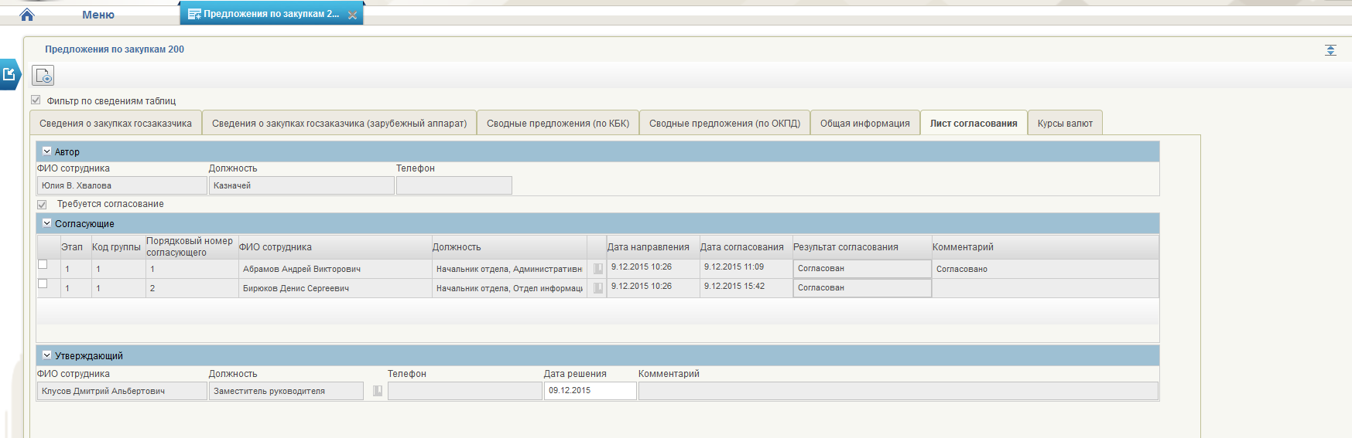
Управление Федерального казначейства по Саратовской области saratov.roskazna.ru
Формирование Предложения по закупкам товаров, работ, услуг для обеспечения федеральных нужд по ВР 200
1
2
3
На вкладке «Лист согласования», блок «Согласующие» заполняется в случае необходимости согласования карточки. Для выбора согласующих необходимо:
1
установить признак «Требуется согласование»;
выбрать согласующего из справочника,. В случае выбора более одного согласующего – при параллельном согласовании указываются одинаковые значения Этапа, Кода и Порядкового номера, при последовательном – различные в соответствии с необходимой последовательностью.
2
4
4
4
Для включения уверждающего, в блоке «Утверждающий» необходимо выбрать пользователя из справочника сотрудников организации, уполномоченных на утверждение.
Для включения утверждающего, в блоке «Утверждающий» необходимо выбрать пользователя из справочника сотрудников организации, уполномоченных на утверждение.
Для включения утверждающего, в блоке «Утверждающий» необходимо выбрать пользователя из справочника сотрудников организации, уполномоченных на утверждение.

Slide 10
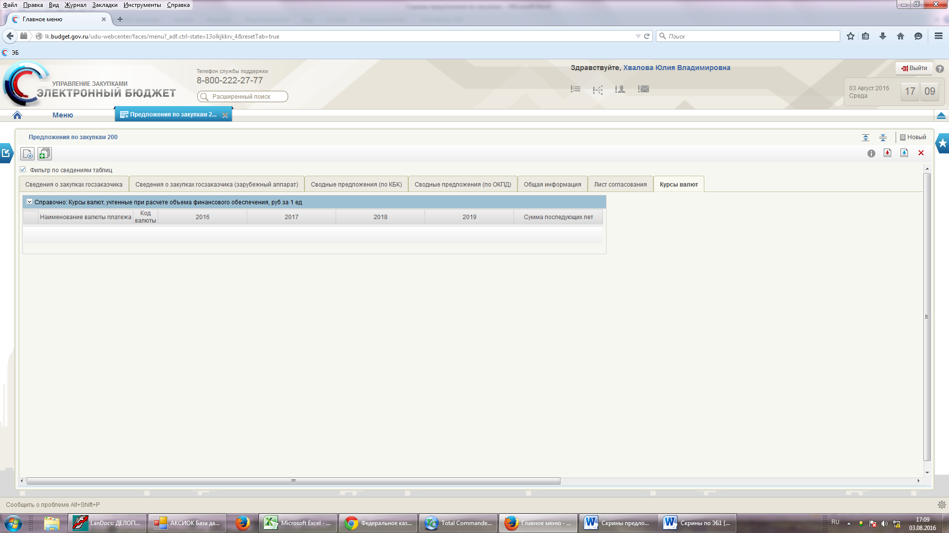
Управление Федерального казначейства по Саратовской области saratov.roskazna.ru
Формирование Предложения по закупкам товаров, работ, услуг
для обеспечения федеральных нужд по ВР 200
1
1
Вкладка «Курсы валют» содержит информацию о курсах валют, указанных только при формировании карточек укрупненных закупок для зарубежного аппарата

Slide 11
Управление Федерального казначейства по Саратовской области saratov.roskazna.ru
Особенности формирования
Предложений по закупкам по ВР 300 и по ВР 400
Заполнение предложений по закупкам по ВР 300 и 400 аналогично заполнению предложений по закупкам по ВР 200, то есть информация во вкладках заполняется автоматически, на основании ранее сформированных карточек укрупненных закупок по соответствующему виду расхода. Различается лишь набор вкладок:
ВР 200
-Сведения о закупках госзаказчика
-Сведения о закупках госзаказчика (зарубежный аппарат)
-Сводные предложения (по КБК)
-Сводные предложения (по ОКПД)
-Общая информация
-Лист согласования
-Курсы валют
ВР 300
-Сведения о закупках госзаказчика
-Сводные предложения (по КБК)
-Сводные предложения (по ОКПД)
-Общая информация
-Лист согласования
ВР 400
-Сведения о закупках госзаказчика
-Объем финансового обеспечения по объектам закупок
-Сводные предложения по закупкам
-Сведения о нормативно-правовых актах
-Сведения о федеральном заказчике
-Лист согласования

Slide 12
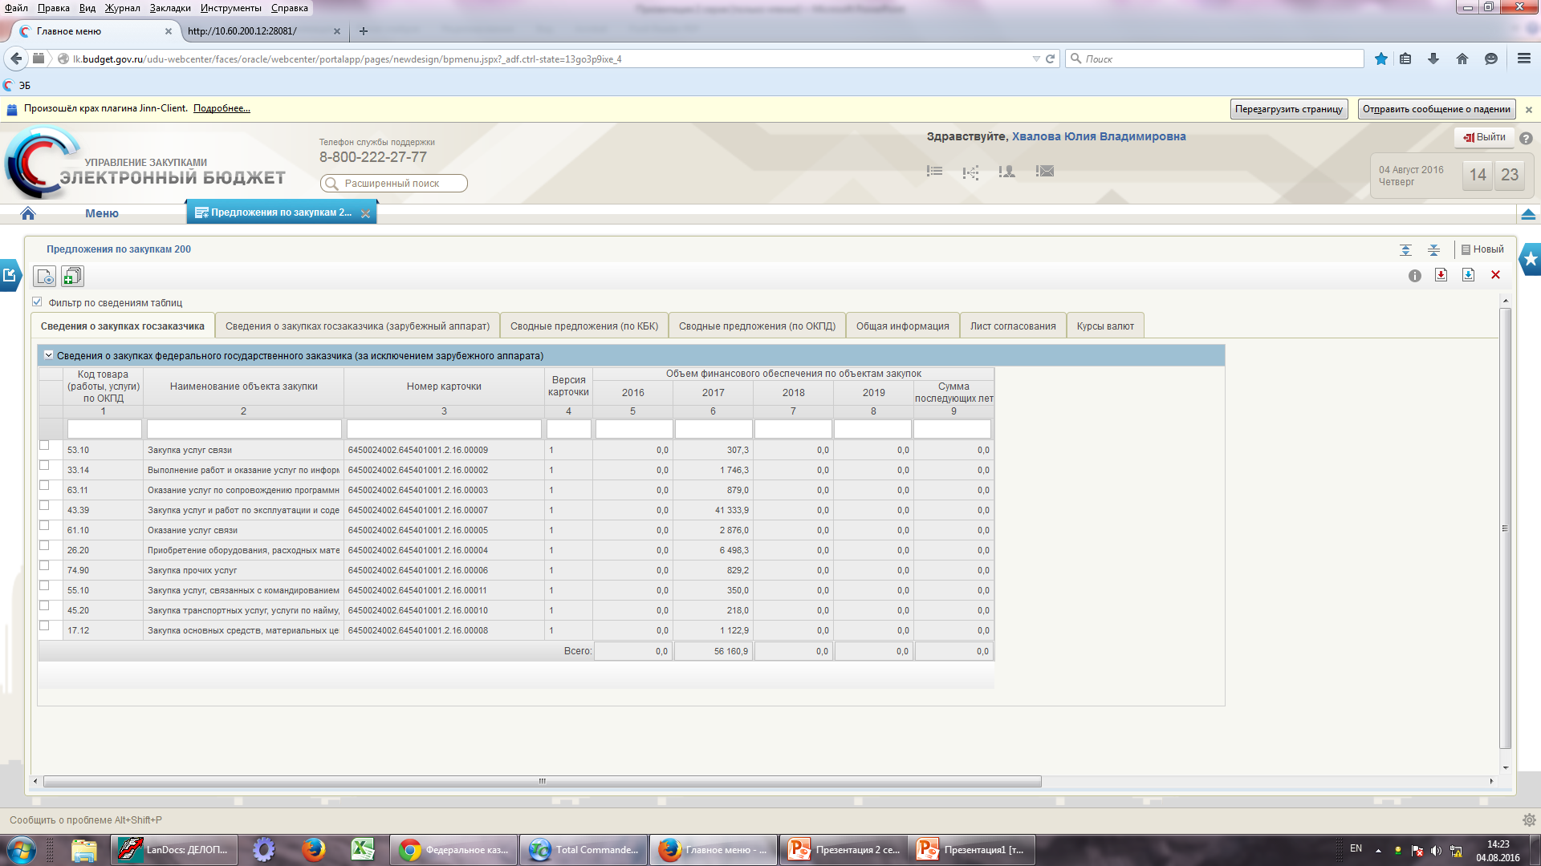
Управление Федерального казначейства по Саратовской области saratov.roskazna.ru
Элементы управления формы предложения по закупкам
При работе с предложениями по закупкам необходимо использовать следующие элементы управления формы предложения по закупкам»:
- для просмотра карточек укрупненных закупок, не включенных в предложение
- для формирования / переформирования предложения по закупкам
- для добавления выбранных карточек укрупненных закупок, не включенных в предложение
- для исключения выбранных карточек укрупненных закупок из предложения
- для сохранения сформированных сведений предложений по закупкам, а также изменений сведений
- для завершения работы с документом
- для завершения работы с документом с одновременным сохранением
- для просмотра технической информации по документу

Slide 13

Управление Федерального казначейства по Саратовской области saratov.roskazna.ru
Внутреннее согласование и утверждение предложения по закупкам
Для отправки на согласование предложения по закупкам необходимо выделить из списка реестра нужный документ в общем реестре предложений или в фильтр-папке «Черновики предложений по закупкам» и нажать на кнопку панели инструментов «Отправить на согласование» (Кнопка также доступна из общих списковых форм предложений по закупкам).Процедура аналогична отправке на согласование карточки укрупненных закупок.
Предложение по закупкам должно быть согласовано внутри организации (при необходимости) и утверждено уполномоченным лицом организации. При этом процесс утверждения предложения по закупкам организации сопровождается подписанием ЭП уполномоченного лица организации.
В случае отклонения документа необходимо заполнить поле «Комментарий» с указанием причины и нажать «Отклонить». Предложение перейдет в статус «Не согласовано».
Для доработки предложений по закупкам в списковой форме предложений по закупкам необходимо выбрать нужный документ, нажать на кнопку «Взять в работу» . При нажатии на кнопку «Взять в работу», отклоненный документ перейдет в статус «Черновик» и станет доступен для редактирования. Для того, чтобы отредактировать документ, необходимо нажать кнопку
Процесс редактирования предложения по закупкам заключается во включении или исключении из него карточек укрупненных закупок.
После завершения редактирования, документ снова подлежит отправке на согласование.

Slide 14
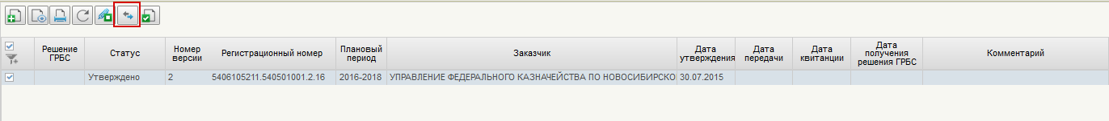
Управление Федерального казначейства по Саратовской области saratov.roskazna.ru
Направление предложения на согласование ГРБС
Направление предложений по закупкам заказчика для формирования ОБАС в Подсистему бюджетного планирования возможно только после утверждения предложения по закупкам и подписанием ЭП. Для отправки предложения необходимо выделить из списка утвержденный документ в реестре предложений или фильтр-папке «Утвержденные предложения по закупкам» и нажать на кнопку «Отправить ГРБС».
После передачи Предложения по закупкам на согласование ГРБС карточки укрупненных закупок, включенные в предложения, не подлежат корректировкам (внесению изменений) до получения результатов согласования от ГРБС.

Slide 15

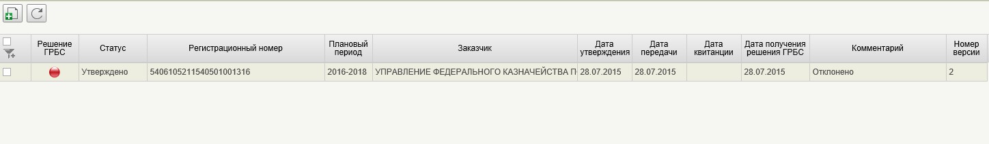
Управление Федерального казначейства по Саратовской области saratov.roskazna.ru
Направление предложения на согласование ГРБС
После отправки индикатор состояния предложения «Решение ГРБС» изменится на «Получено ГРБС», при этом все закупки, включенные в отправленное ГРБС предложение, в колонке «Решение ГРБС» подсвечиваются желтым индикатором «На рассмотрении ГРБС».
В случае согласования предложения по закупкам ГРБС индикатор состояния изменится на «Принято ГРБС» (И на самом Предложении по закупкам, и в карточках укрупненных закупок, , включенных в отправленное ГРБС предложение).
В случае отклонения предложения по закупкам ГРБС индикатор состояния изменится на «Отклонено ГРБС» (И на самом Предложении по закупкам, и в карточках укрупненных закупок, , включенных в отправленное ГРБС предложение).

Slide 16
Спасибо за внимание!

